Slide 1
Algoritmos genéticos
Julián Benítez, Nicolás Marcantonio, Eliseo Parodi Almaraz

Slide 2
Objetivos del trabajo práctico
Calcular la mejor configuración para un personaje determinado. En nuestro caso, el famoso GUERRERO 2.
Analizar las diferencias entre los diferentes métodos de selección y reemplazo.

Slide 3
Métricas

Slide 4
Métricas
Máximo fitness en la generación
Fitness promedio de la generación
Clones: cantidad de individuos que son iguales entre sí
Diversidad: Cantidad de Fenotipos distintos en la población
Fitness promedio de los padres

Slide 5
Resultados

Slide 6
Cruce - Aclaraciones
No vimos que el tipo de cruce influya mucho en los resultados que obtuvimos, ya que en los gráficos los 4 tipos de cruzas se comportan de la misma manera, por lo tanto optamos por usar cruza de un punto en nuestras pruebas, por cuestiones de eficiencia temporal.

Slide 7
Fitness - 10000 generaciones - Selector y Reemplazo iguales
Método de reemplazo | Elite | Roulette | Squared | Boltzmann | Torneo | Torneo Estoc. | Ranking | Random
1 | 56.04 | 58.199 | 59.724 | 36.106 | 52.167 | 61.751 | 60.801 | 43.998
2 | 52.47 | 57.388 | 57.110 | 32.980 | 51.627 | 58.828 | 55.525 | 48.153
3 | 53.07 | 52.367 | 55.540 | 52.611 | 53.732 | 55.787 | 52.211 | 33.238

Slide 8
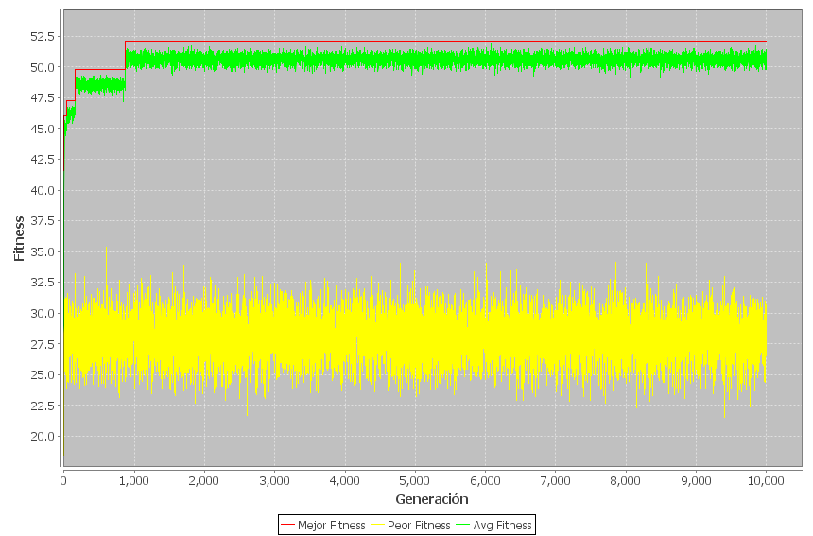
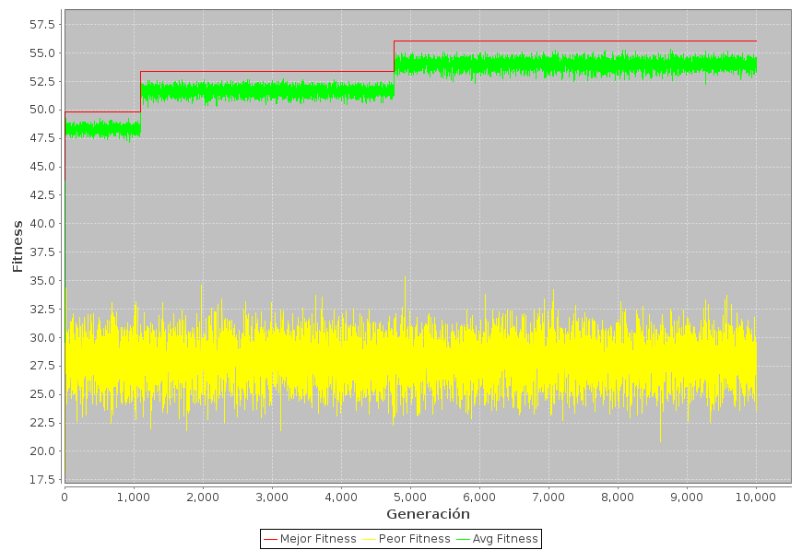
Elite - Elite
Generaciones: 10000
Método de reemplazo 1
Probabilidad de mutar 0.08
Probabilidad de cruza 0.9
Cruza anular
Cantidad de individuos: 200
Fitness final: 52.067

Slide 9
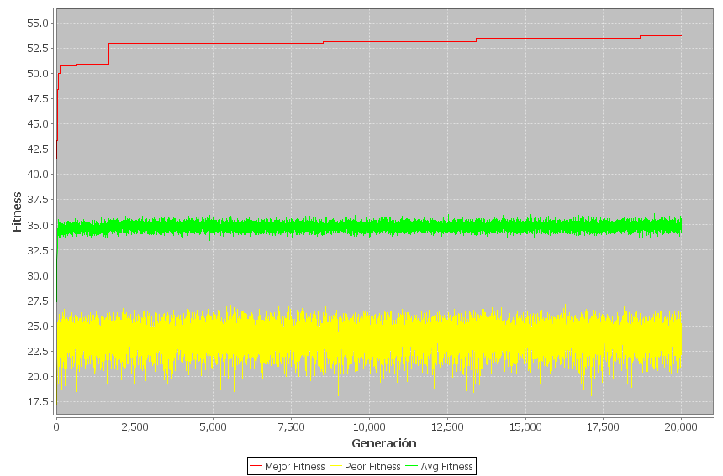
Híbrido - Híbrido Mutación uniforme 1
Generaciones: 20000
Método de reemplazo 2
Selector Híbrido Elite 0,15 + Squared 0.7
Reemplazo Híbrido Elite 0,3 + Random 0.85
Mutación uniforme de 1.0
en 10000 generaciones
Probabilidad de cruza 0.9
Cruza anular
Cantidad de individuos: 200
Fitness final: 53.764

Slide 10
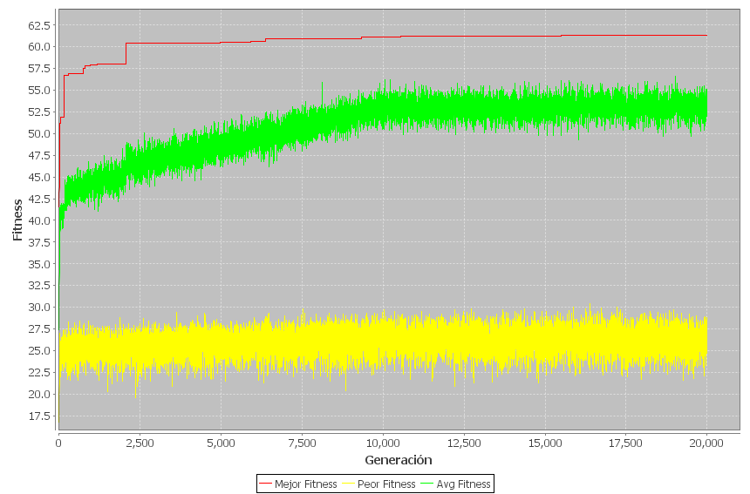
Híbrido - Híbrido Mutación uniforme 0.5
Generaciones: 20000
Método de reemplazo 2
Selector Híbrido Elite 0,15 + Squared 0.7
Reemplazo Híbrido Elite 0,3 + Random 0.85
Mutación uniforme de 0.5
en 10000 generaciones
Probabilidad de cruza 0.9
Cruza anular
Cantidad de individuos: 200
Fitness final: 61.39

Slide 11
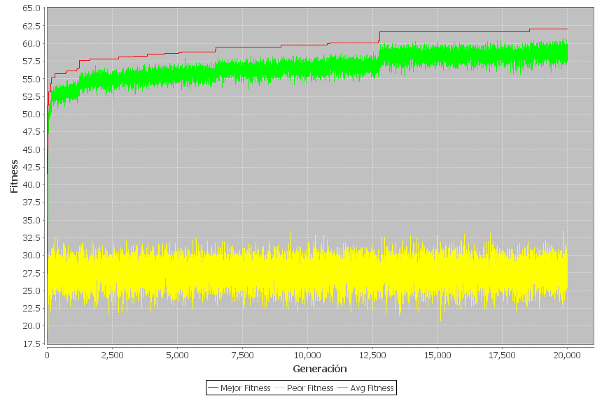
Híbrido - Híbrido Mutación uniforme 0.1
Generaciones: 20000
Método de reemplazo 2
Selector Híbrido Elite 0,15 + Squared 0.7
Reemplazo Híbrido Elite 0,3 + Random 0.85
Mutación uniforme de 0.1
en 10000 generaciones
Probabilidad de cruza 0.9
Cruza anular
Cantidad de individuos: 200
Fitness final: 62.067

Slide 12
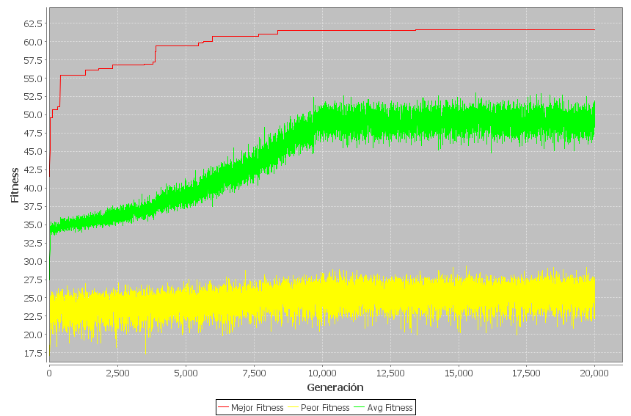
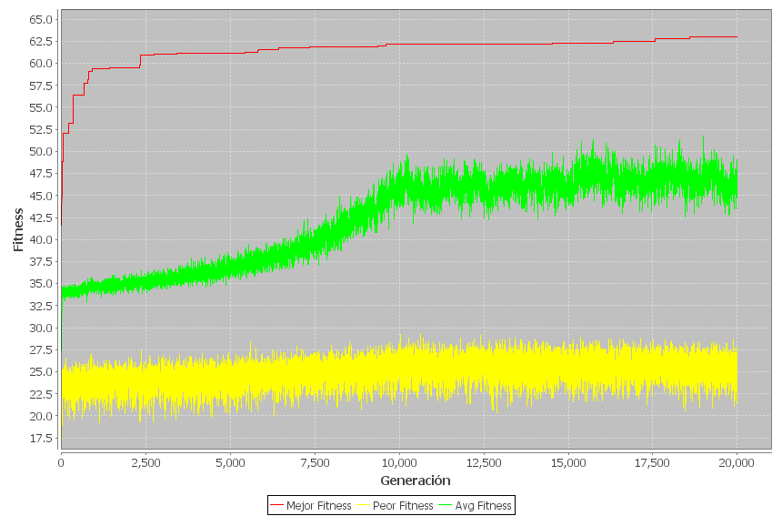
Híbrido ( Elite 0.15 + Roulette 0.85 )- Híbrido (Elite 0,3 + Random 0.7)
Generaciones: 20000
Método de reemplazo 2
Selector Híbrido Elite 0,15 + Roulette 0.85
Reemplazo Híbrido Elite 0,3 + Random 0.7
Mutación no uniforme de 1 a 0,3
en 10000 generaciones
Probabilidad de cruza 0.9
Cruza anular
Cantidad de individuos: 200
Fitness final: 61.823

Slide 13
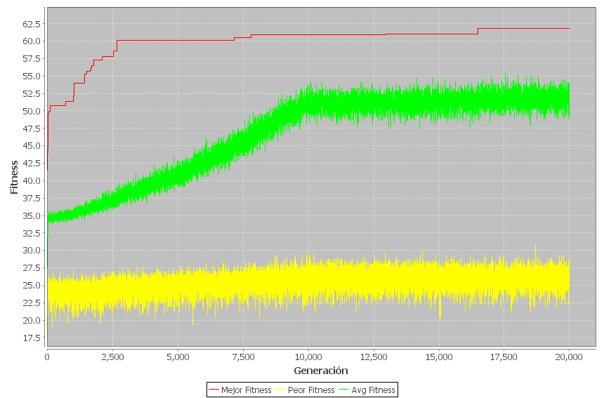
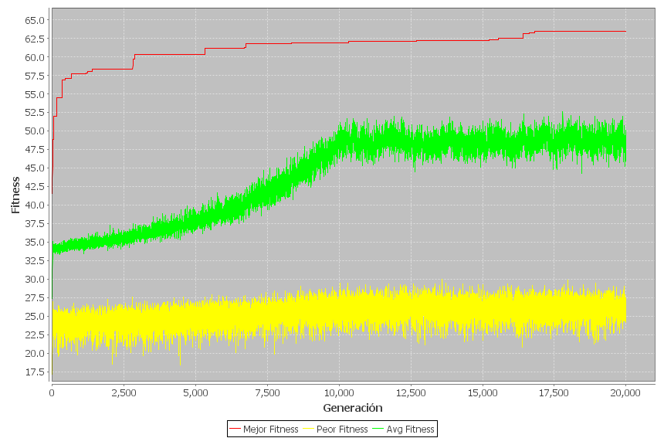
Híbrido - Híbrido
Generaciones: 20000
Método de reemplazo 2
Selector Híbrido Elite 0,15 + Squared 0.85
Reemplazo Híbrido Elite 0,3 + Random 0.7
Mutación no uniforme de 1 a 0,3
en 10000 generaciones
Probabilidad de cruza 0.9
Cruza anular
Cantidad de individuos: 200
Fitness final: 61,803

Slide 14
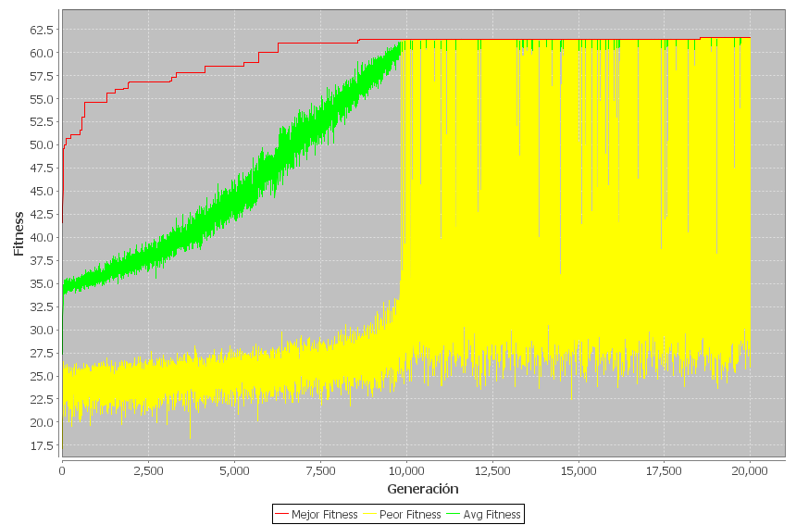

Híbrido - Híbrido
Generaciones: 20000
Método de reemplazo 2
Selector Híbrido Elite 0,15 + Squared 0.7
Reemplazo Híbrido Elite 0,3 + Random 0.85
Mutación no uniforme de 1 a 0,01
en 10000 generaciones
Probabilidad de cruza 0.9
Cruza anular
Cantidad de individuos: 200
Fitness final: 61,342

Slide 15
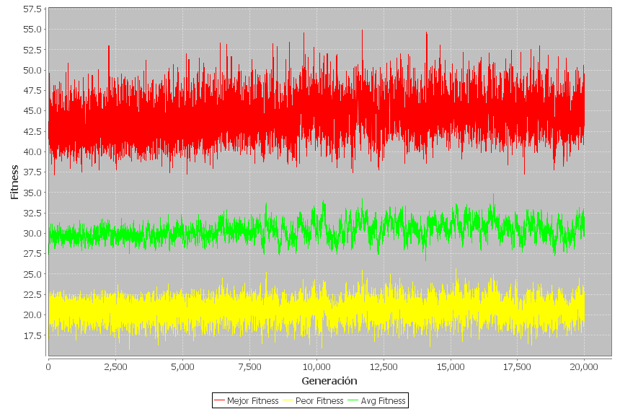
Random - Random
Generaciones: 20000
Método de reemplazo 2
Selector Random
Reemplazo Random
Mutación no uniforme de 1 a 0,3
en 10000 generaciones
Probabilidad de cruza 0.9
Cruza anular
Cantidad de individuos: 200
Fitness mas alto 55

Slide 16
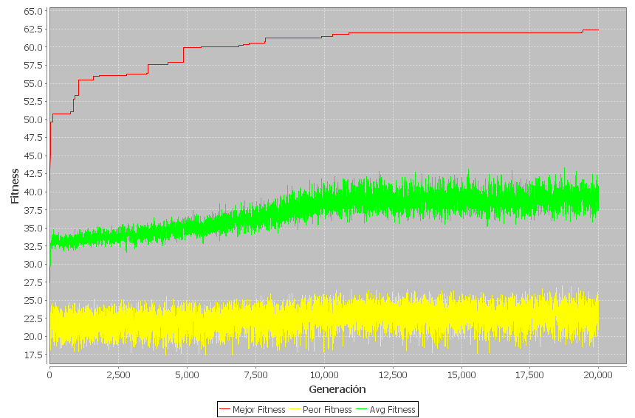
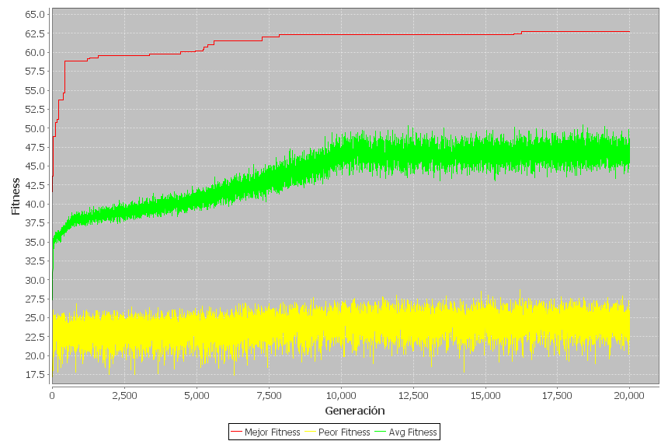
Reemplazo Elite - Selección Random
Generaciones: 20000
Método de reemplazo 2
Selector Random
Híbrido Elite 0,3 + Random 0.7
Mutación no uniforme de 1 a 0,3
en 10000 generaciones
Probabilidad de cruza 0.9
Cruza anular
Cantidad de individuos: 200
Fitness final: 62.38

Slide 17
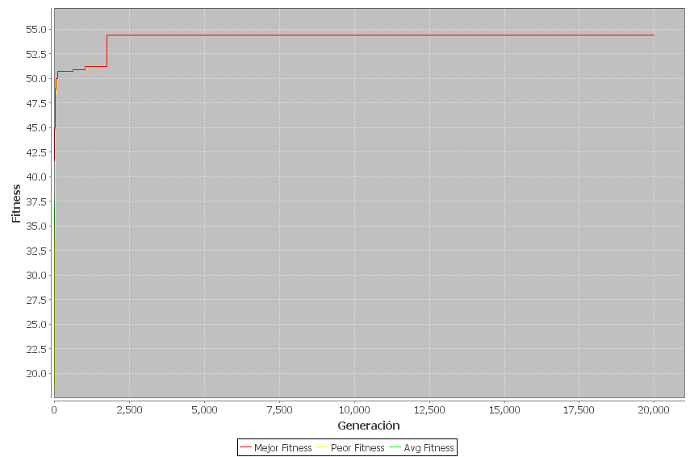
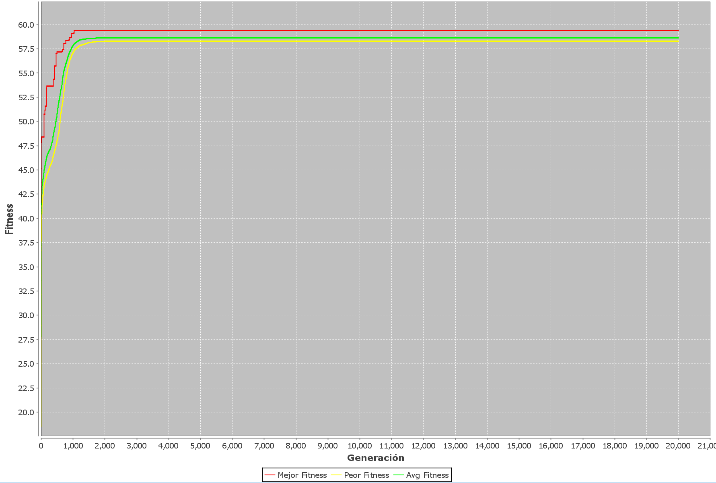
Reemplazo Elite - Seleccion Elite - Método 3
Generaciones: 20000
Método de reemplazo 3
Selector Elite
Reemplazo Elite
Mutación no uniforme de 1 a 0,8
en 10000 generaciones
Probabilidad de cruza 0.9
Cruza anular
Cantidad de individuos: 200
Fitness final: 54.42

Slide 18
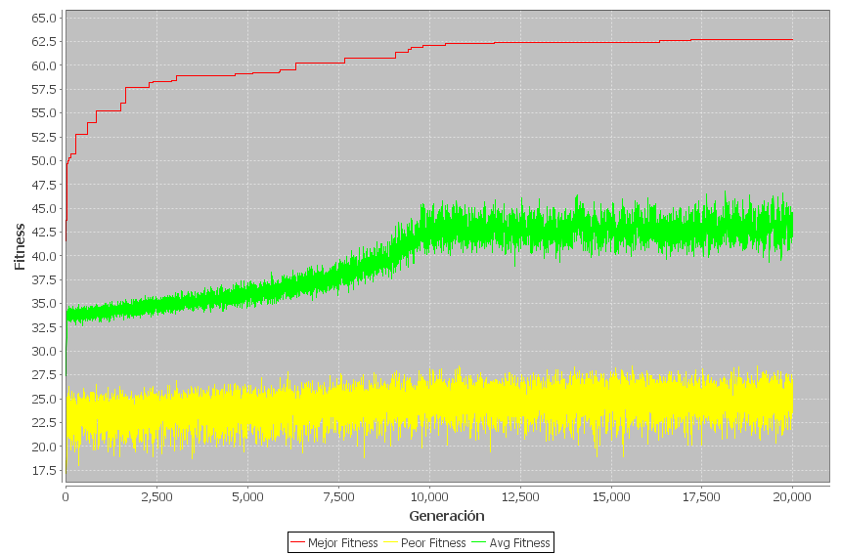
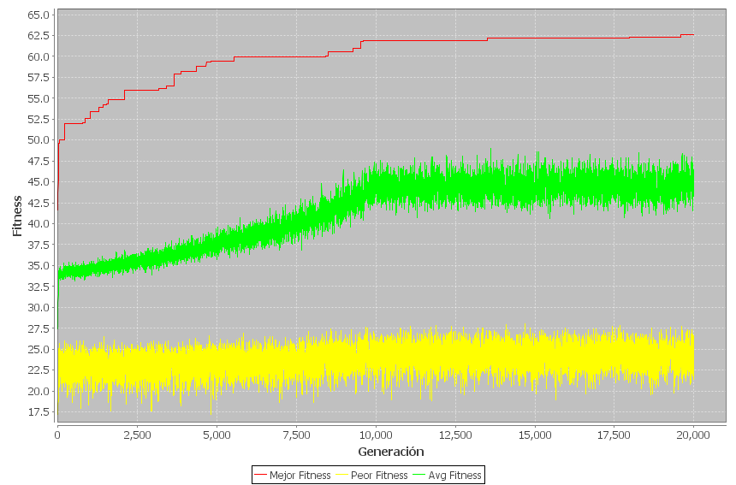
Híbrido ( Elite 0.15 + Random 0.85 )- Híbrido (Elite 0,3 + Random 0.7)
Generaciones: 20000
Método de reemplazo 2
Selector Híbrido Elite 0,15 + Random 0.85
Reemplazo Híbrido Elite 0,3 + Random 0.7
Mutación no uniforme de 1 a 0,3
en 10000 generaciones
Probabilidad de cruza 0.9
Cruza anular
Cantidad de individuos: 200
Fitness final: 62.586

Slide 19
Conclusiones

Slide 20

La diversidad es importante
Sin diversidad genética se estanca
en un máximo local

Slide 21
La elección de reemplazo es muy importante
El selector de los padres tiene que ser inclusivo
El mutation ratio es esencial
El tipo de breeder no importa mucho
Porque una mala selección de reemplazo puede deshacer todo el progreso hecho a cada generación
Si el selector solo selecciona a los mejores, se pierde diversidad. También tiene que elegir individuos que no son los mejores.
Si es muy chico, ploriferan los mismos genes y se pierde diversidad. Si es muy grande, no pueden hacerse cambios finos en los genes
En si se cambian unos genes por otros en todos los breeders, no afecta mucho en nuestros casos

